Slide 1
Thiết kế mạch LLC
Sơ đồ khối tổng quát
Nguyên lý
Các đại lượng đặc trưng
Các bước thiết kế

Slide 2
Khái quát
Driver công suất cao phải đáp ứng yêu cầu nghiêm ngặt của các tiêu chuẩn về an toàn, về nhiễu và miễn nhiễm. Để đáp ứng các yêu cầu này các nhà chế tạo driver công suất đã lựa chọn các nguyên lý điều khiển như trên hình vẽ.
LED driver công suất cao
Mạch resonant LCC
Mạch resonant LLC
Mạch resonant full bridge
Mạch quasi resonant
Sơ đồ mạch flyback
Mạch hồn hợp resonant + buck

Slide 3
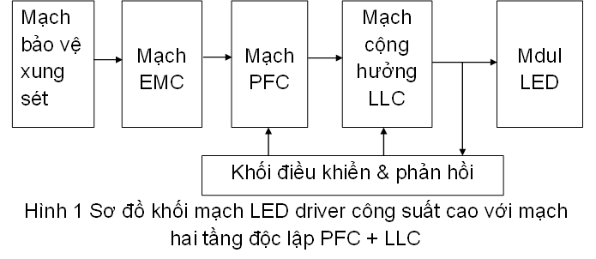
1 Sơ đồ khối tổng quát
Sơ đồ khối mạch bán cộng hưởng

Slide 4
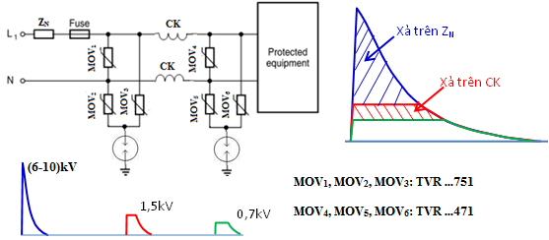
1. Sơ đồ khối tổng quát
Mạch bảo vệ đầu vào

Slide 5
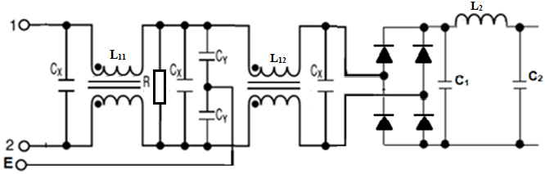
1 Sơ đồ khối tổng quát
Mạch EMI

Slide 6
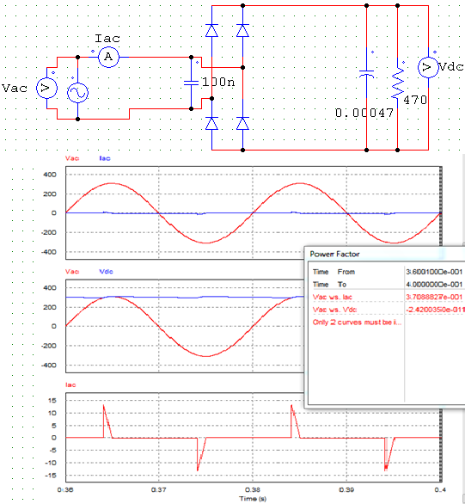
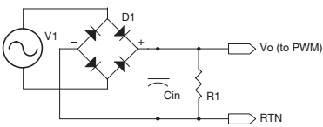
1 Sơ đồ khối tổng quát
Mạch lọc C
a)
b)

Slide 7
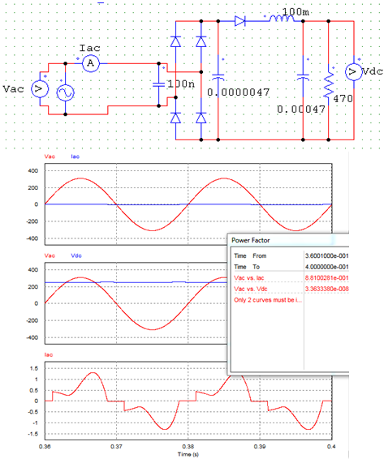
1 Sơ đồ khối tổng quát
Mạch lọc thụ động khác

Slide 8
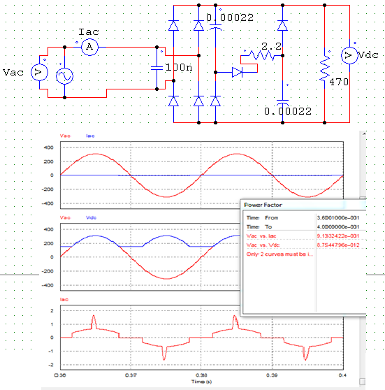
1 Sơ đồ khối tổng quát
Mạch lọc valley fill

Slide 9
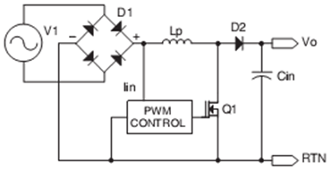
1 Sơ đồ khối tổng quát
Mạch PFC

Slide 10
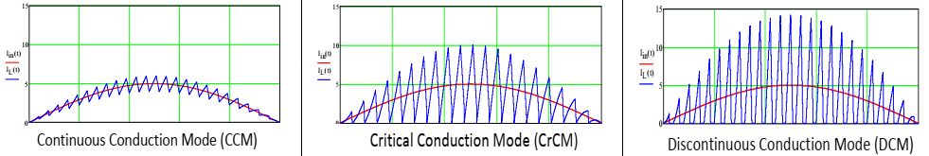
1 Sơ đồ khối tổng quát
Dạnh điện áp mạch PFC

Slide 11
1 Sơ đồ khối tổng quát
Ưu, nhược điểm của các chế độ điều khiển PFC [PF9]

Slide 12
1 Sơ đồ khối tổng quát
Ưu, nhược điểm của các chế độ điều khiển PFC

Slide 13
1 Sơ đồ khối tổng quát
Ưu, nhược điểm của các chế độ điều khiển PFC

Slide 14
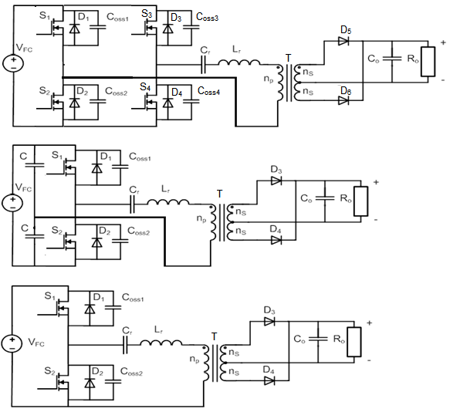
2 Nguyên lý
Các sơ đồ cộng hưởng thường gặp mạch Resonant
Mạch này thường dùng trong các driver

Slide 15
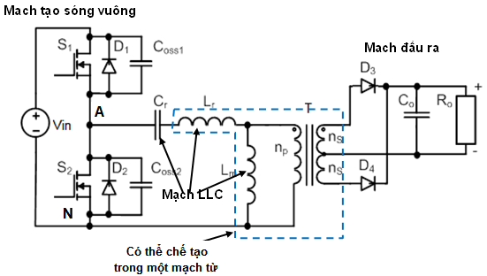


2. Nguyên lý
Đại đa số các sơ đồ mạch cộng hưởng người ta dùng mạch cộng hưởng LLC
Hai tần số cộng hưởng
f_{r1} – tần số cộng hưởng khi hoạt động có tải
f_{r2} – tần số cộng hưởng khi hoạt động không tải
Hình 15 Sơ đồ mạch cộng hưởng LLC nửa cầu điển hình

Slide 16
2. Nguyên lý
Mạch có thể hoạt động trong vùng tần số chuyển mạch:
Bằng tần số cộng hưởng cơ bản f_{s}=f_{r1},
Nhỏ hơn tần số cộng hưởng cơ bản f_{s}<f_{r1},
Và lớn hơn tần số cộng hưởng cơ bản f_{s}>f_{r1}.
Dưới đây xem xét hoạt động tương ứng ba loại tần số này

Slide 17
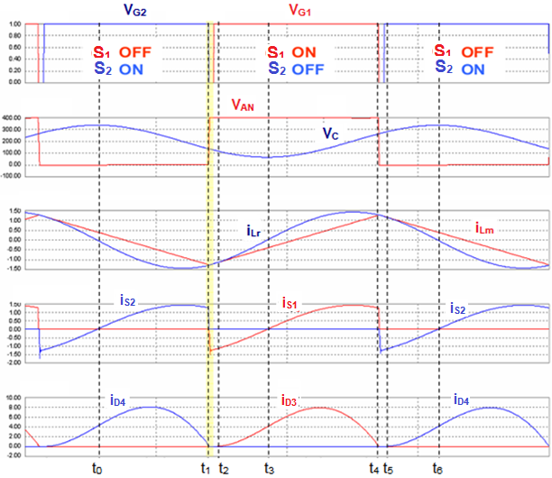
2 Nguyên lý
Các đường cong khi f_{r1} = f_{sw}
Dòng điện cộng hưởng hình sin

Slide 18
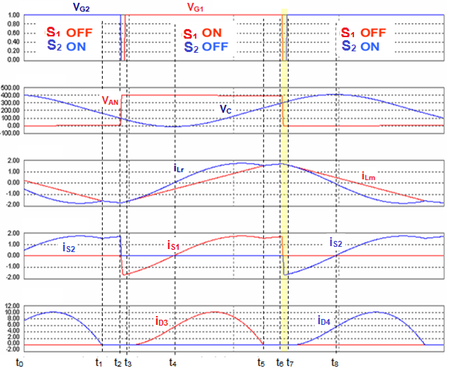
2 Nguyên lý
Các đường cong khi f_{r1} > f_{sw}
Dòng điện cộng hưởng không sin

Slide 19
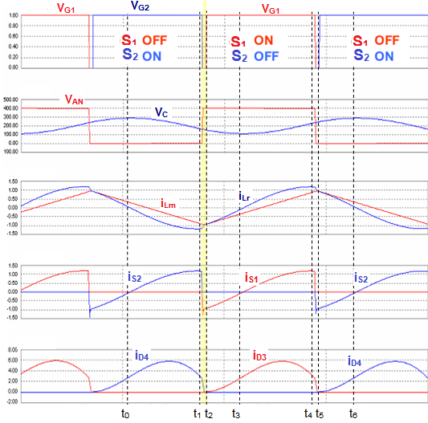
2 Nguyên lý
Các đường cong khi f_{r1} < f_{sw}
Dòng điện cộng hưởng không sin

Slide 20
2. Nguyên lý
Đại đa số các sơ đồ mạch cộng hưởng người ta dùng mạch cộng hưởng LLC
Hai tần số cộng hưởng
f_{r1} – tần số cộng hưởng khi hoạt động có tải
f_{r2} – tần số cộng hưởng khi hoạt động không tải
Hình 15 Sơ đồ mạch cộng hưởng LLC nửa cầu điển hình

Slide 21
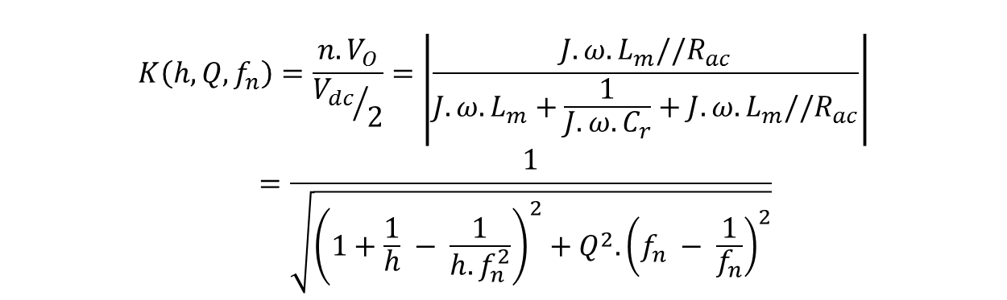
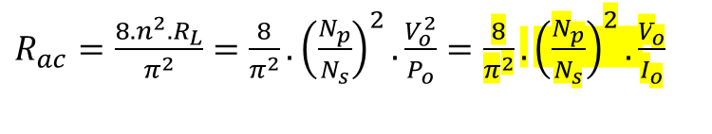

2. Các đại lượng đặc trưng
Các đại lượng quan trọng cần biết
Điện trở xoay chiều tương đương
$R_{ac}=\frac{8.n^{2}.R_{L}}{π^{2}}=\frac{8}{π^{2}}.{\left(\frac{N_{p}}{N_{s}}\right)}^{2}.\frac{V_{o}^{2}}{P_{o}}=\frac{8}{π^{2}}.{\left(\frac{N_{p}}{N_{s}}\right)}^{2}.\frac{V_{o}}{I_{o}}$
Phương trình hệ số truyền đạt điện áp
$$K\left(h,Q,f_{n}\right)=\frac{n.V_{O}}{{V_{dc}}/2}=\left|\frac{J.ω.L_{m}//R_{ac}}{J.ω.L_{m}+\frac{1}{J.ω.C_{r}}+J.ω.L_{m}//R_{ac}}\right|=\frac{1}{\sqrt{{\left(1+\frac{1}{h} − \frac{1}{h.f_{n}^{2}}\right)}^{2}+Q^{2}.{\left(f_{n} − \frac{1}{f_{n}}\right)}^{2}}}$$
Hệ số truyền đạt điện áp phụ thuộc ba đại lượng h, Q, f_{n}
Trong đó: $h=\frac{L_{m}}{L_{r}}$, $Q=\frac{\sqrt{\frac{L_{r}}{C_{r}}}}{R_{ac}}$, $f_{n}=\frac{f_{S}}{f_{r}}$

Slide 22
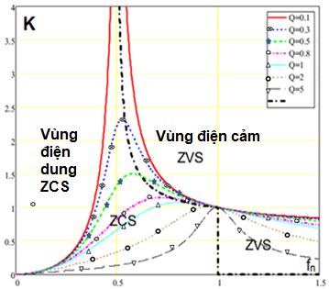


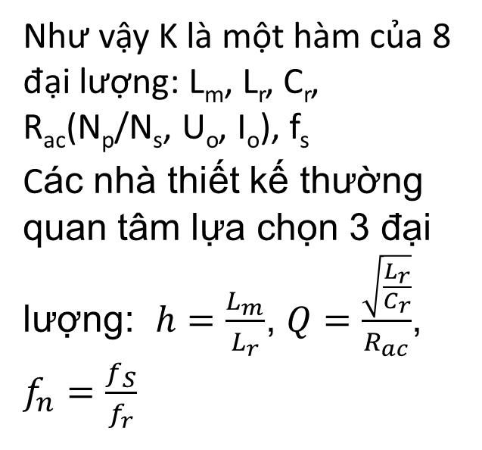

3. Các đại lượng đặc trưng
Các đại lượng quan trọng cần biết
Đường cong đặc tính truyền đạt điện áp K = f(f_{n})
Như vậy K là một hàm của 8 đại lượng: L_{m}, L_{r}, C_{r}, R_{ac}(N_{p}/N_{s}, U_{o}, I_{o}), f_{s}
Các nhà thiết kế thường quan tâm lựa chọn 3 đại lượng: $h=\frac{L_{m}}{L_{r}}$, $Q=\frac{\sqrt{\frac{L_{r}}{C_{r}}}}{R_{ac}}$, $f_{n}=\frac{f_{S}}{f_{r}}$
$$\frac{1}{2πfC}>2πfL$$
$$\frac{1}{2πfC}<2πfL$$
f_{r1}
Hình 40 đặc tính DC của mạch cộng hưởng
Chú ý: Đường đặc tính thay đổi theo tải vì Q ≡ 1/R_{ac}. Tăng tải → giảm R_{ac} → tăng Q → giảm đỉnh đặc tính K_{pik} hay giảm K

Slide 23
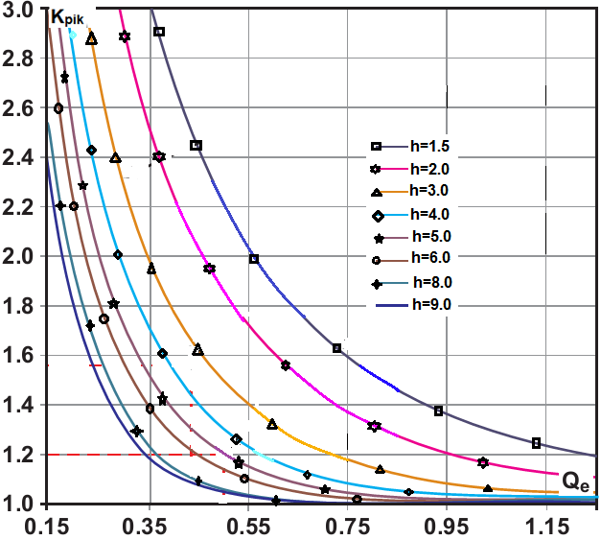
3. Các đại lượng đặc trưng
Một vài nhận xét về đặc tính
Đặc tính vạn năng K_{pik} = f (Q)
Khi h = const, tăng Q thì giảm K_{pik},
Khi Q = const, tăng h thì giảm K_{pik}
Quan trọng trong thiết kế là K_{pik} phải lớn hơn K_{max}

Slide 24
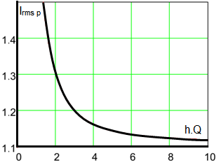
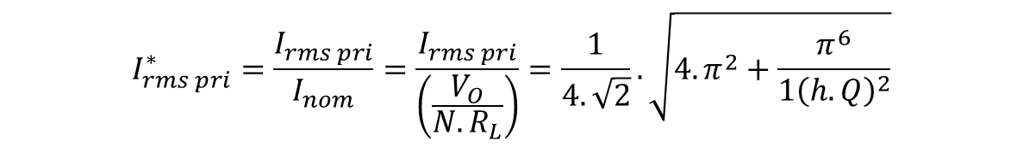
3. Các đại lượng đặc trưng
Hiệu suất mạch công hưởng [R04]
Dòng điện cộng hưởng hiệu dụng sơ cấp
$$I_{rms pri}^{∗}=\frac{I_{rms pri}}{I_{nom}}=\frac{I_{rms pri}}{\left(\frac{V_{O}}{N.R_{L}}\right)}=\frac{1}{4.\sqrt{2}}.\sqrt{4.π^{2}+\frac{π^{6}}{1{\left(h.Q\right)}^{2}}}$$
Quan hệ giữa dòng điện sơ cấp hiệu dụng và tích (h.Q) được vẽ theo biểu thức trên thể hiện trên bên.
Dòng điện rms sơ cấp giảm, khi tích (h.Q) tăng.
Tuy nhiên, ảnh hưởng của việc tăng (h.Q) chỉ giới hạn ở mức không quá (h.Q)<6 [R.04]

Slide 25

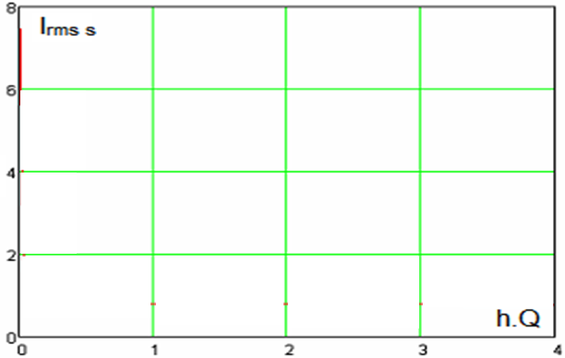
3. Các đại lượng đặc trưng
Hiệu suất mạch cộng hưởng [R04]
Dòng điện cộng hưởng hiệu dụng thứ cấp
Quan hệ giữa dòng điện hiệu dụng thứ cấp và tích (h.Q) theo biểu thức trên được cho trên hình bên.
Dòng điện hiệu dụng thứ cấp giảm khi (h.Q) tăng.
Tuy nhiên ảnh hưởng của việc tăng (h.Q) bị giới hạn khi nó lớn hơn 1

Slide 26
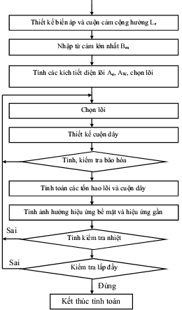
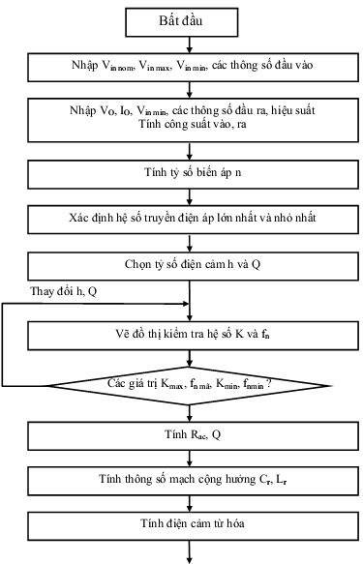
4. Các bước thiết kế
Lưu đồ thiết kế

Slide 27
4. Các bước thiết kế
Lựa chọn các đại lượng đặc trưng:
Thông số thiết kế thường gặp
Thông số | Kí hiệu | Đơn vị
Điện áp vào định mức | V_{nom} | V
Điện áp vào nhỏ nhất | V_{min} | V
Điện áp vào lớn nhất | V_{max} | V
Điện áp ra | V_{O} | V
Dòng điện ra | I_{O} | A
Công suất ra | P_{O} | W
Tần số chuyển mạch, và cộng hưởng | f_{s} | Hz
Hiệu suất | η

Slide 28
4. Các bước thiết kế
Bước 1. Tính tỷ số biến áp
Cần tính tỷ số biến áp trước vì các phép tính tiếp theo phụ thuộc tỷ sốm này

Slide 29
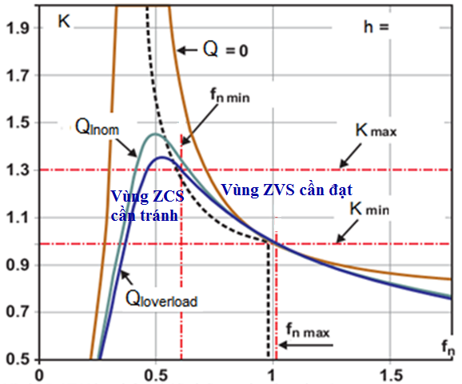
4. Các bước thiết kế
Bước 2. Tính K_{min}, K_{max}
Từ yêu cầu thiết kế (V_{O}, V_{inmax}, V_{inmin}) tính được K_{max}, K_{min}
Yêu cầu thiết kế cần đạt hệ số K trong vùng K_{min} ↔ K_{max} như hình bên.
Muốn như vậy cần lựa chọn h, Q sao cho đỉnh đặc tính K_{pik} phải cao hơn K_{max}

Slide 30
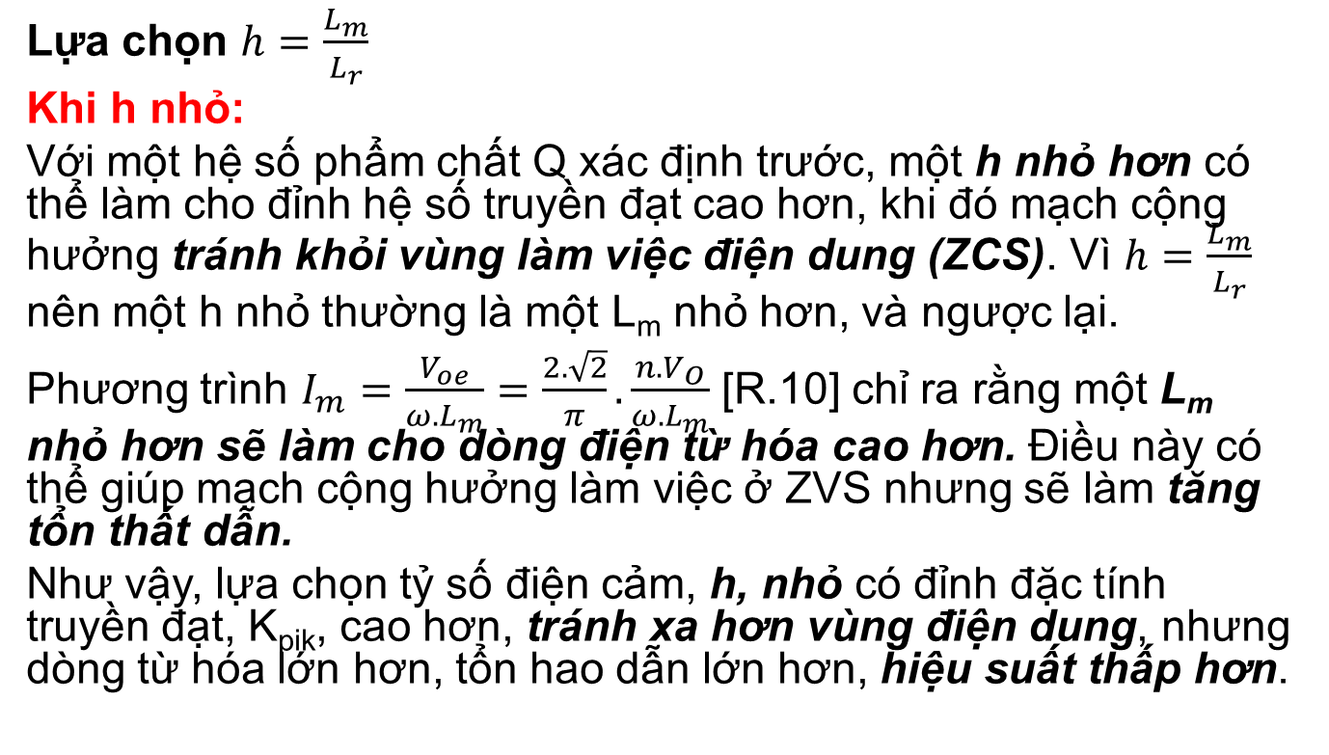
4. Các bước thiết kế
Bước 3. Lựa chọn các giá trị h, Q thích hợp
Lựa chọn $h=\frac{L_{m}}{L_{r}}$
Khi h nhỏ:
Với một hệ số phẩm chất Q xác định trước, một h nhỏ hơn có thể làm cho đỉnh hệ số truyền đạt cao hơn, khi đó mạch cộng hưởng tránh khỏi vùng làm việc điện dung (ZCS). Vì $h=\frac{L_{m}}{L_{r}}$ nên một h nhỏ thường là một L_{m} nhỏ hơn, và ngược lại.
Phương trình $I_{m}=\frac{V_{oe}}{ω.L_{m}}=\frac{2.\sqrt{2}}{π}.\frac{n.V_{O}}{ω.L_{m}}$ [R.10] chỉ ra rằng một L_{m} nhỏ hơn sẽ làm cho dòng điện từ hóa cao hơn. Điều này có thể giúp mạch cộng hưởng làm việc ở ZVS nhưng sẽ làm tăng tổn thất dẫn.
Như vậy, lựa chọn tỷ số điện cảm, h, nhỏ có đỉnh đặc tính truyền đạt, K_{pik}, cao hơn, tránh xa hơn vùng điện dung, nhưng dòng từ hóa lớn hơn, tổn hao dẫn lớn hơn, hiệu suất thấp hơn.

Slide 31
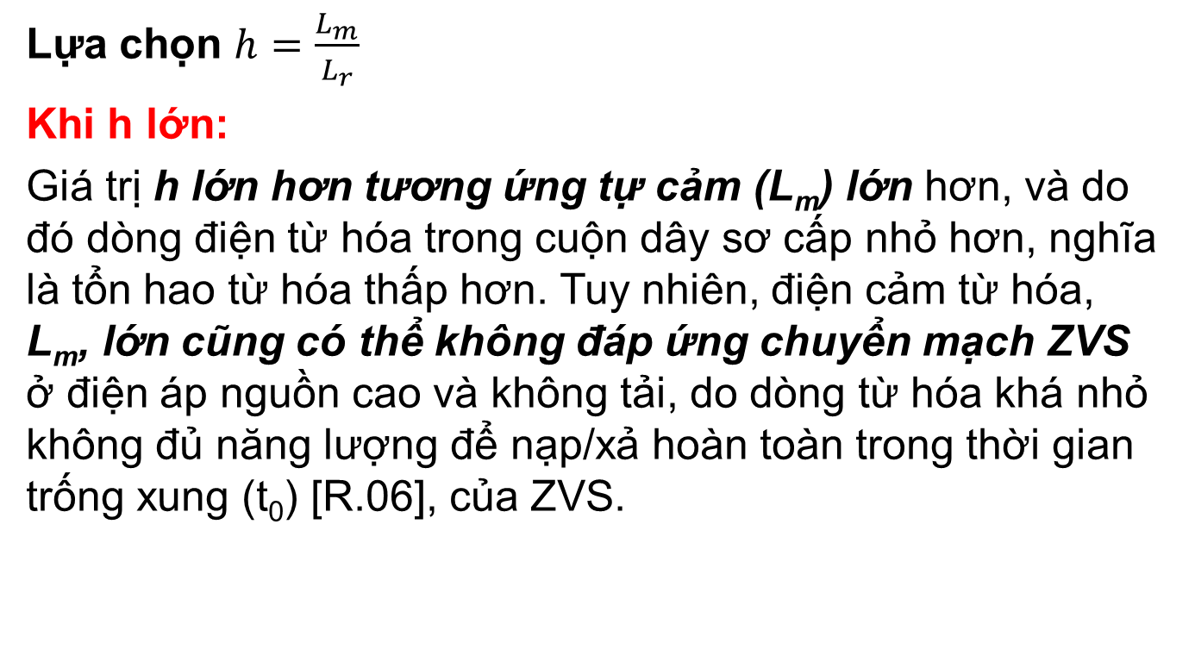
4. Các bước thiết kế
Bước 3. Lựa chọn các giá trị h, Q thích hợp
Lựa chọn $h=\frac{L_{m}}{L_{r}}$
Khi h lớn:
Giá trị h lớn hơn tương ứng tự cảm (L_{m}) lớn hơn, và do đó dòng điện từ hóa trong cuộn dây sơ cấp nhỏ hơn, nghĩa là tổn hao từ hóa thấp hơn. Tuy nhiên, điện cảm từ hóa, L_{m}, lớn cũng có thể không đáp ứng chuyển mạch ZVS ở điện áp nguồn cao và không tải, do dòng từ hóa khá nhỏ không đủ năng lượng để nạp/xả hoàn toàn trong thời gian trống xung (t₀) [R.06], của ZVS.

Slide 32
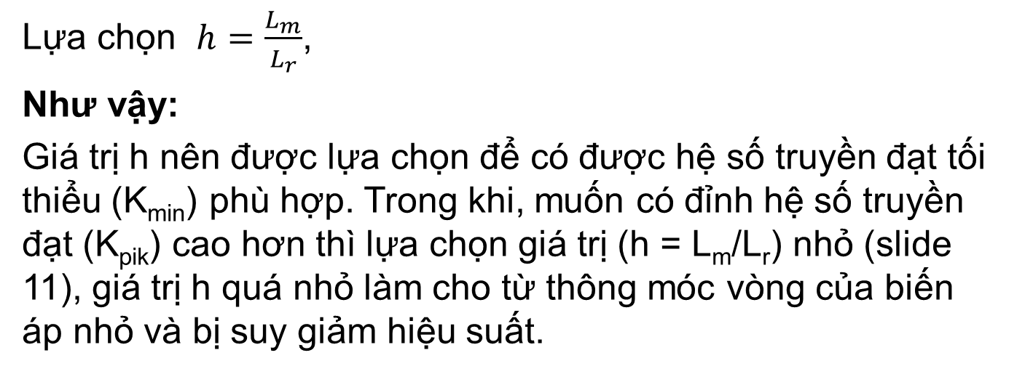
4. Các bước thiết kế
Bước 3. Lựa chọn các giá trị h, Q thích hợp
Lựa chọn $h=\frac{L_{m}}{L_{r}}$,
Như vậy:
Giá trị h nên được lựa chọn để có được hệ số truyền đạt tối thiểu (K_{min}) phù hợp. Trong khi, muốn có đỉnh hệ số truyền đạt (K_{pik}) cao hơn thì lựa chọn giá trị (h = L_{m}/L_{r}) nhỏ (slide 11), giá trị h quá nhỏ làm cho từ thông móc vòng của biến áp nhỏ và bị suy giảm hiệu suất.

Slide 33
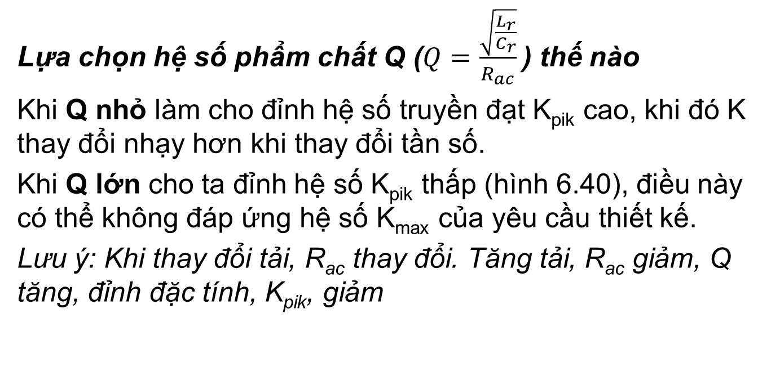
4. Các bước thiết kế
Bước 3. Lựa chọn các giá trị h, Q thích hợp
Lựa chọn hệ số phẩm chất Q ($Q=\frac{\sqrt{\frac{L_{r}}{C_{r}}}}{R_{ac}}$) thế nào
Khi Q nhỏ làm cho đỉnh hệ số truyền đạt K_{pik} cao, khi đó K thay đổi nhạy hơn khi thay đổi tần số.
Khi Q lớn cho ta đỉnh hệ số K_{pik} thấp (hình 6.40), điều này có thể không đáp ứng hệ số K_{max} của yêu cầu thiết kế.
Lưu ý: Khi thay đổi tải, R_{ac} thay đổi. Tăng tải, R_{ac} giảm, Q tăng, đỉnh đặc tính, K_{pik}, giảm

Slide 34
4. Các bước thiết kế
Bước 4. Tính mạch cộng hưởng
Tính R_{ac}(tính R_{ac} cho trường hợp quá tải 110%), tính Q_{max}

Slide 35
4. Các bước thiết kế
Bước 4. Tính mạch cộng hưởng
Tính chọn C_{r}, L_{r}
Nên chọn C_{r} trước
Sau đó chọn L_{r}
Tính điện cảm từ hóa L_{m} = h.L_{r}
Ba đại lượng C_{r}, L_{r}, L_{m} được «chốt» cứng
Ghi chú: Dùng L_{m} để tính biến áp

Slide 36
4. Các bước thiết kế
Bước 5. Tính kiểm tra lại h, Q, f_{r}
Kiểm tra tần số cộng hưởng
Kiểm tra tỷ số điện cảm
Kiểm tra hệ số phẩm chất

Slide 37
4. Các bước thiết kế
Bước 6. Tính dòng điện hiệu dụng sơ cấp, thứ cấp biến áp
Dòng hiệu dụng sơ cấp
Dòng từ hóa
Dòng cộng hưởng
Dòng thứ cấp: I_{s} _{rms} = n.I_{p rms}

Slide 38


4. Các bước thiết kế
Bước 7. Thiết kế biến áp
Chọn lõi
Tính số vòng: có nhiều cách tính khác nhau
Tính tiết diện dây sơ và thứ cấp
Tính chọn dây theo tần số

Slide 39
4. Các bước thiết kế
Bước 7. Thiết kế biến áp
Tính số sợi chập
Lấp đầy cửa sổ
Chưa tính cuộn phụ

Slide 40

4. Các bước thiết kế
Bước 8. Thiết kế cuộn cảm cộng hưởng
Điện cảm rò biến áp
Điện cảm cộng hưởng bổ sung bên ngoài
Thiết kế cuộn cảm bao gồm chọn lõi, vòng dây ... như thiết kế biến áp
Thiết kế cuộn cảm bao gồm chọn lõi, vòng dây ... như thiết kế biến áp

Slide 41
4. Các bước thiết kế
Bước 9. Chọn tụ cộng hưởng
Điện áp xoay chiều trên tụ
Điện áp hiệu dụng
Điện áp đỉnh tương ứng

Slide 42
4. Các bước thiết kế
Bước 10. Chọn mosfet
Điện áp DS mosfet V_{S1 pik} = V_{S2 pik} = V_{in}
Dòng điện mosfet: I_{S1 rms} = I_{S2 rms} = I_{r}

Slide 43
4. Các bước thiết kế
Bước 11. Lựa chọn diode chỉnh lưu thứ cấp
Điện áp
Dòng điện

Slide 44
4. Các bước thiết kế
Bước 12. Lựa chọn tụ đầu ra
Dòng điện trên tụ lọc đầu ra
Điện áp nhấp nhô (ΔV_{op-p})
Dòng điện tải lớn, muốn đạt được riple, thông số ESR tối đa của tụ là rất quan trọng và được tính:

